Slide 1
Інтерактивна вікторина

Slide 2
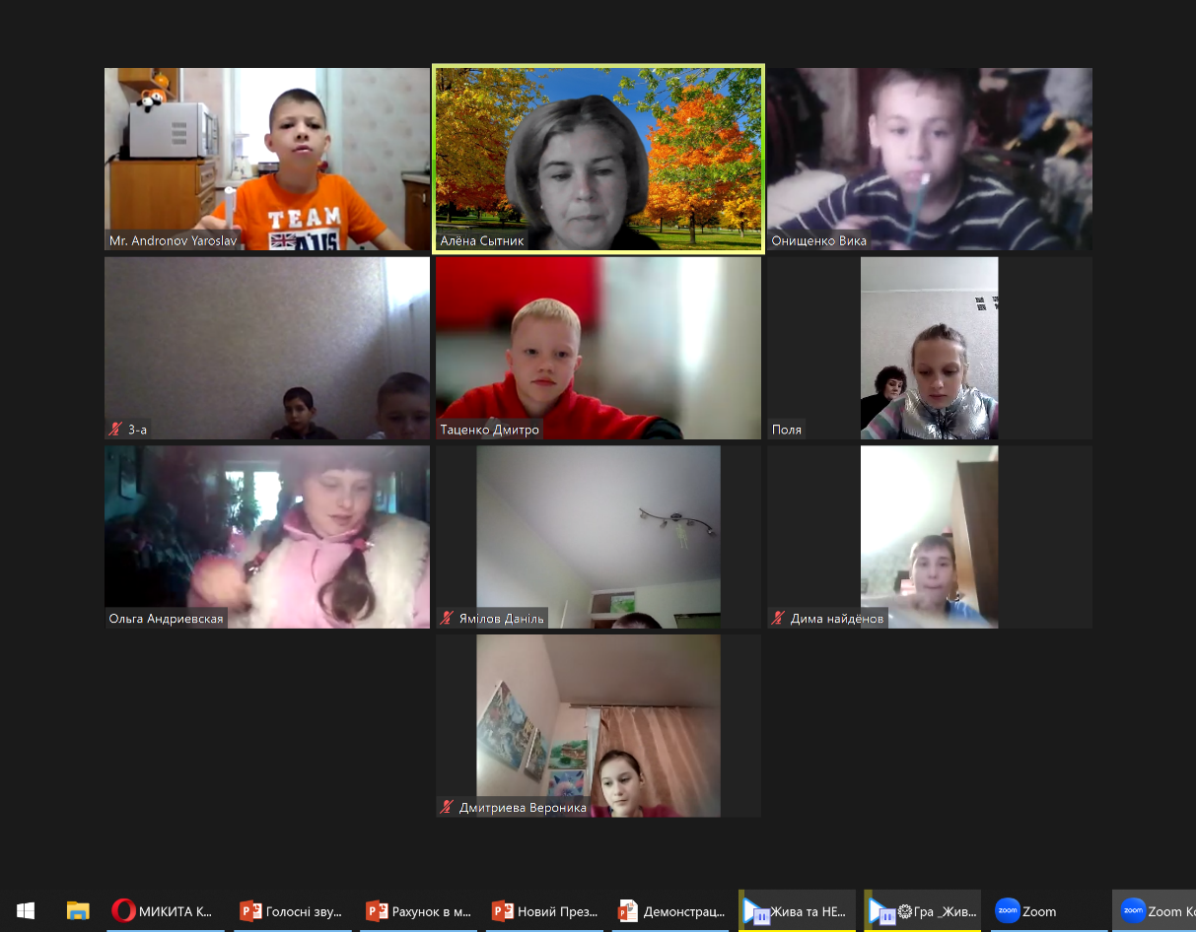

Slide 3
Дорогі діти!
Правила дорожнього руху-це інформація, яку необхідно знати кожному. Від цього залежить наше здоров'я і навіть життя. Тому дуже важливо кожен день дотримуватися їх, виходячи на вулицю. Не порушувати правила, навіть коли дуже поспішаєш. Вікторина про правила дорожнього руху допоможе вам згадати правила і перевірити Ваші знання.
Якщо ви зможете відповісти на всі питання правильно, то можете вважати себе їх знавцем і сміливо йти гратися на вулицю з друзями.

Slide 4
Як називають ділянку проїжджої частини, призначену для руху пішоходів?
1
Пішохідний тротуар
2
Пішохідний перехід
3
Пішохідна доріжка
Далі

Slide 5
На який колір світлофора можна переходити дорогу?
1
червоний
2
жовтий
3
зелений
Далі

Slide 6
Як слід обходити автобус і тролейбус?
1
спереду
2
ззаду
3
праворуч
Далі

Slide 7
Як називаються символи,
що встановлюються
на проїжджих частинах?
1
ієрогліфи
2
смайлики
3
знаки
Далі

Slide 8
Розмітка дороги, що позначає пішохідний перехід, це:
1
«зебра»
2
«ягуар»
3
«тигр»
Далі

Slide 9
Якої сторони повинен дотримуватися пішохід, йдучи по тротуару?
1
ліворуч
2
праворуч
3
не має значення
Далі

Slide 10
Стій! Машини рухаються!
Де зійшлися шляхи,
Хто допоможе вулицю
Людям перейти?
1
маяк
2
семафор
3
світлофор
Далі

Slide 11
Який колір середнього «віконця» світлофора?
1
червоний
2
жовтий
3
зелений
Далі

Slide 12
Де рекомендують кататися на роликах?
1
на тротуарі
2
на проїжджій частині дороги
3
на спеціальних майданчиках
Далі

Slide 13
Місце перетину доріг і вулиць, називається:
1
перехрестя
2
тротуар
3
перехід
Далі

Slide 14
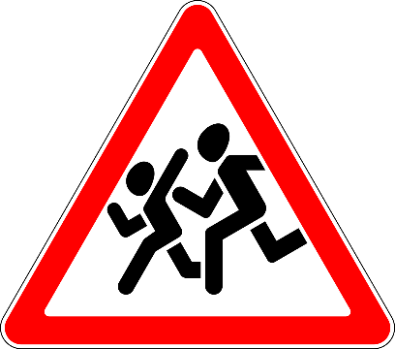
Ось трикутник, ну, а в ньому
Парочка малят,
Може це вони додому
Весело біжать? Що за знак?
1
«Бігова доріжка»
2
«Обережно, діти!»
3
«Бігати заборонено»
Далі

Slide 15
Чудо-кінь— велосипед,
Можна їхати чи ні?
Дивний цей синій знак,
Не зрозуміти його ніяк!
1
«Велосипедна доріжка»
2
«Рух на велосипедах заборонено»
3
«Кінець велосипедної доріжки»
Далі

Slide 16
Там, де знак "перехід" крокує сміливо…
1
лунохід
2
всюдихід
3
пішохід
Далі

Slide 17
Це що за чудо-юдо,
Два горба, як у верблюда?
Трикутний знак
Називається він як?
1
«Нерівна дорога»
2
«Декілька поворотів»
3
«Крутий підйом»
Далі

Slide 18
Молодці!

